Slide 1
IDENTIFICACION DE SISTEMAS ERP-CRM Y SOLUCIONES BI
Sistema de gestión empresarial
IES SERPIS 2ºDAM
Kevin Rosales
Axel Pérez
Héctor Rangel

Slide 2

Tryton es una plataforma informática de alto nivel sobre la cual se desarrolla una solución de negocios por medio de módulos.
Escrita en Python
Utiliza PostgreSQL como motor de base de datos

Slide 3
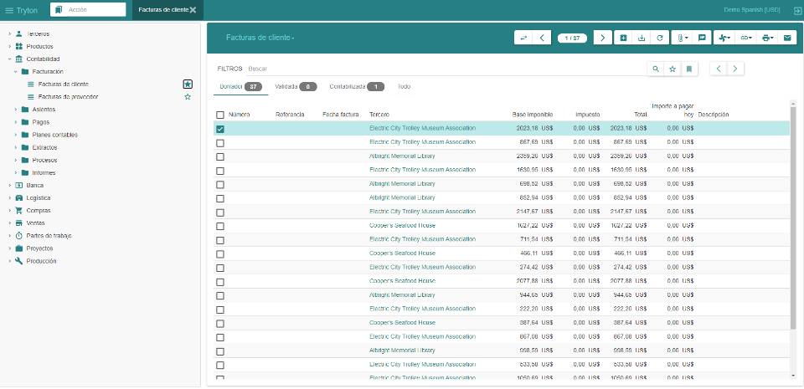
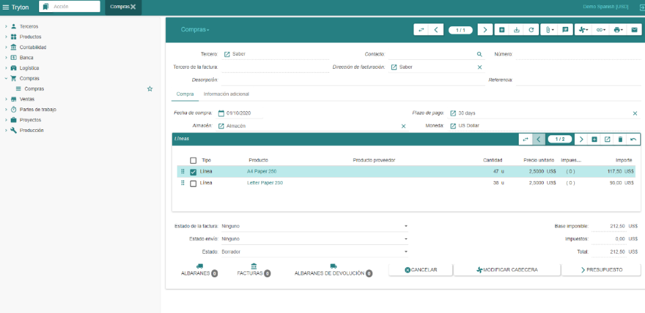
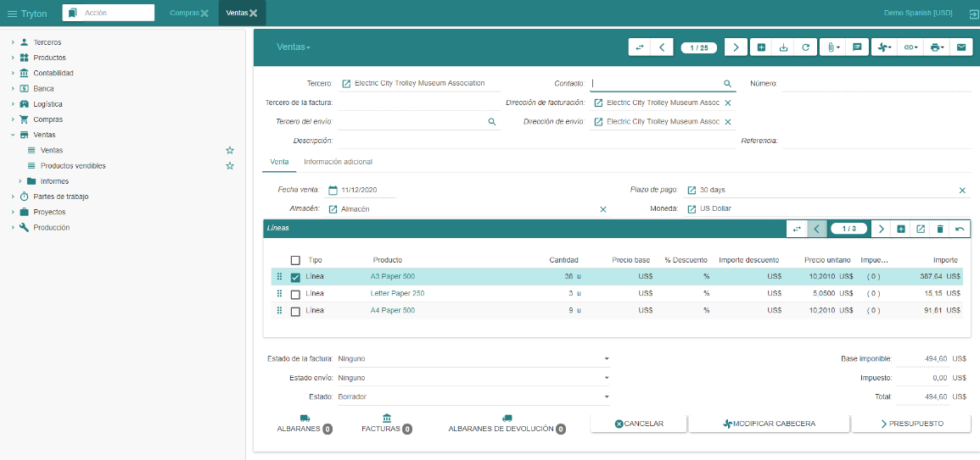
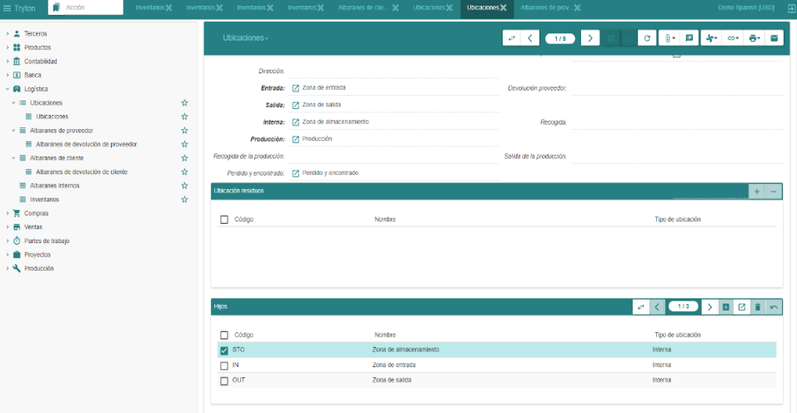

Slide 4


Software Libre
Licencia Publica General reducida de GPLv3

Slide 5
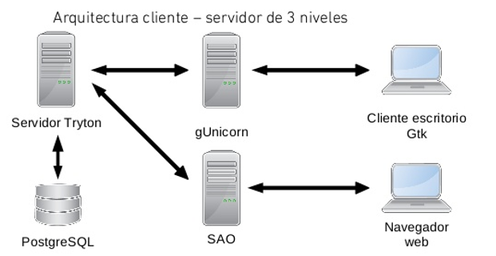
Arquitectura Tryton

Slide 6
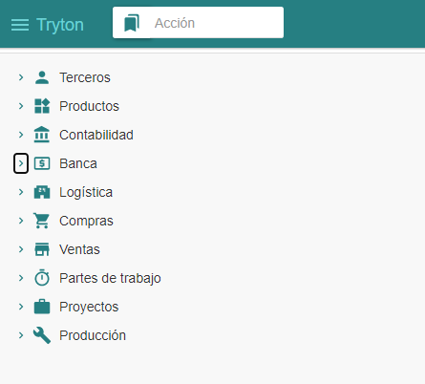
https://www.tryton.org/download

